Slide 1
ПАЛЛАДИЙ
Производство и потребление

Slide 2
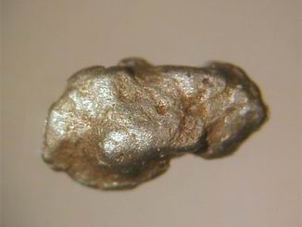
История открытия
Палладий был открыт английским химиком Вильямом Волластоном в 1803 году.
Назван по имени астероида Паллада, открытого немецким астрономом Ольберсом в 1802 году.

Slide 3
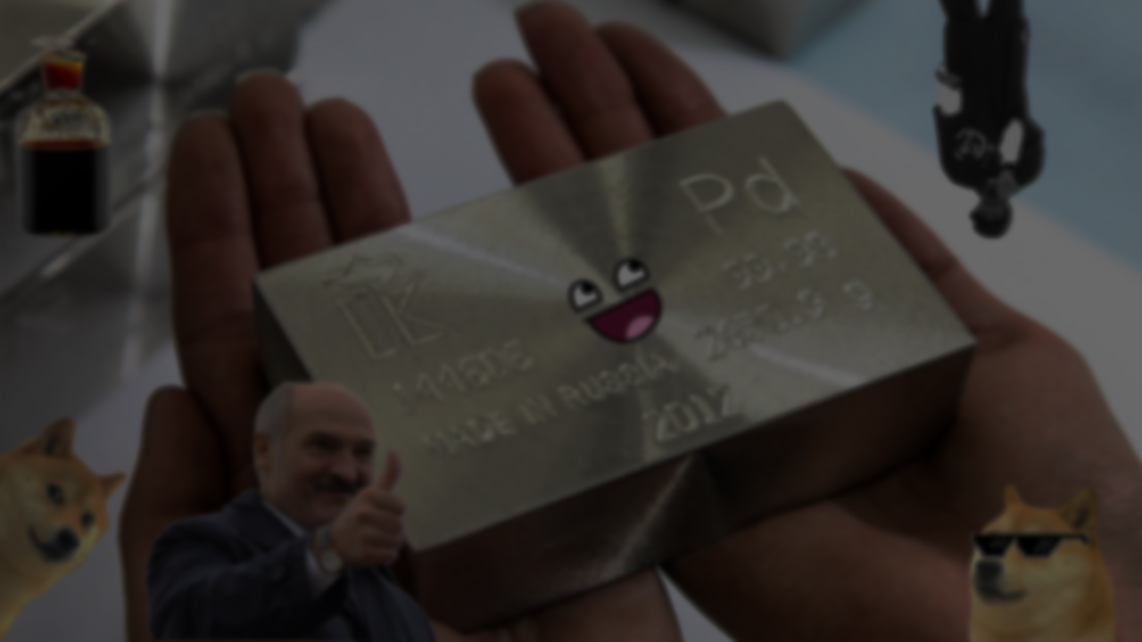
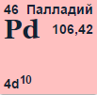
Свойства металла
Плотность (при н. у.) | 12,02 г/см³
Температура плавления | 1827 K
Температура кипения | 2940 K
Уд. теплота плавления | 17,24 кДж/моль
Уд. теплота испарения | 372,4 кДж/моль
Молярная теплоёмкость | 25,8 Дж/(K·моль)
Структура решётки | ГЦК
Параметры решётки | 3,890 Å

Slide 4
Физические свойства
Палладий самый легкий из платиновых элементов.
Палладий пластичен, микродобавки никеля, кобальта, родия или рутения улучшают механические свойства Pd, повышают твёрдость.
При комнатной температуре Палладий мягок и легко обрабатывается.
Закипает жидкий палладий при температуре в 3980 по Цельсию.

Slide 5
Химические свойства
Палладий не реагирует с водой, разбавленными кислотами, щелочами, гидратом аммиака
Палладий реагирует с концентрированной соляной кислотой и её солями:
Pd + 2HCl(к)+ 2Cl2= H2[PdCl6]
Pd + 2KCl + Cl2 = K2[PdCl4]
Реагирует с концентрированными серной и азотной кислотами, «царской водкой», галогенами, серой. Окисляется при сплавлении с гидросульфатом калия:
Pd + 4HNO3(к)= Pd(NO3)2↓+ 2NO2↑ + 2H2O

Slide 6
Получение палладия
Главным образом, палладий получают при переработке сульфидных руд никеля и меди.
В алмазных россыпях Британской Гвинеи был найден минерал потарит. Его состав PdHg установили химическим анализом. Однако возможно существовали другие соединения с ртутью, например Pd2Hg3

Slide 7
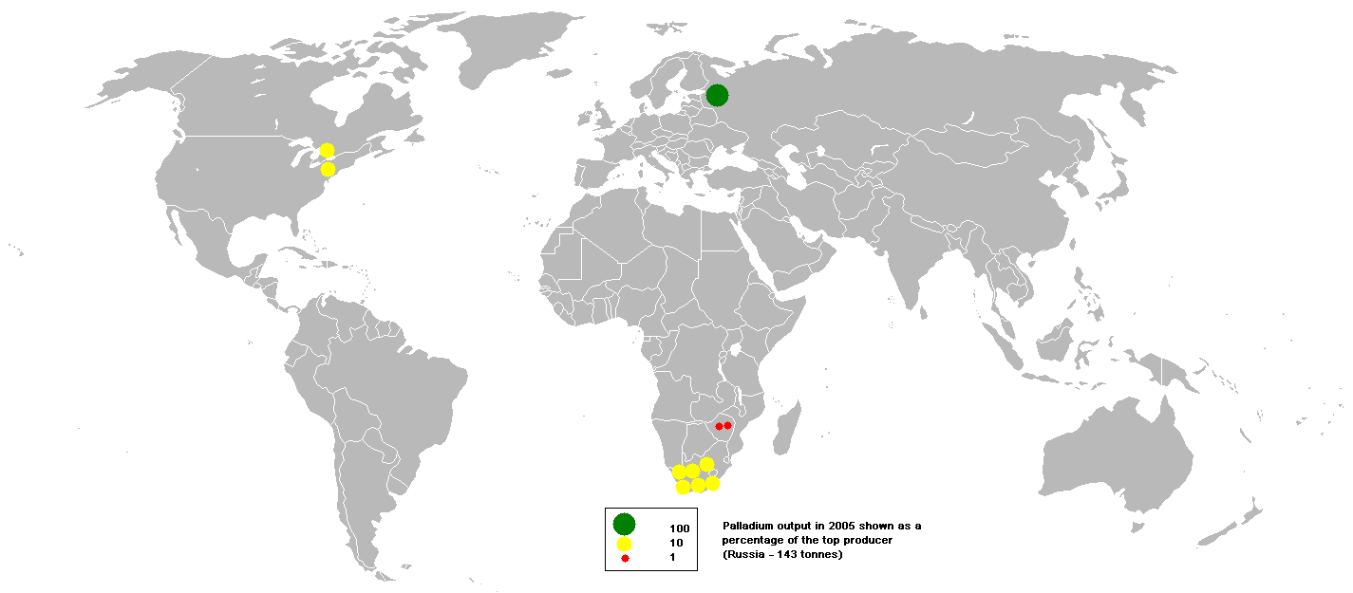
Добыча палладия

Slide 8
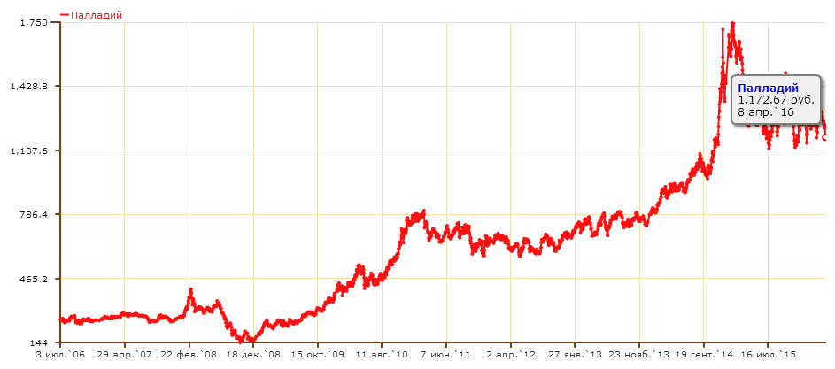
Динамика курса палладия

Slide 9
Применение палладия
Медицине
Ювелирном деле
Гальванотехнике
Электро-контактах

Slide 10
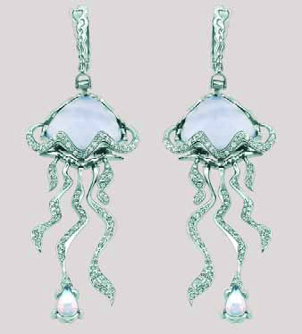
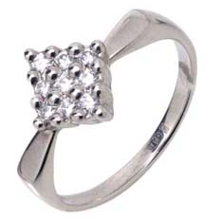
Ювелирное дело
В сплавах используемых в ювелирном деле (например, для получения сплава золото-палладий — т. н. «белое золото»), в целом палладий даже в незначительном
количестве (1 %) способен резко изменить цвет золота в серебристо-белый. Основные сплавы палладия с серебром в ювелирном деле имеют пробу 500 и 850 (наиболее технологичны и привлекательны).

Slide 11
Гальванотехника
Хлорид палладия применяется в качестве активирующего вещества при гальванической металлизации диэлектриков — в частности, осаждении меди на поверхность слоистых пластиков при производстве печатных плат в электронике.
Электрические контакты
Палладий и сплавы палладия используется в электронике — для покрытий, устойчивых к действию сульфидов (преимущество перед серебром).
Медицина
В некоторых странах незначительное количество палладия используется для получения цитостатических препаратов — в виде комплексных соединений, аналогично цис-платине.

Slide 12
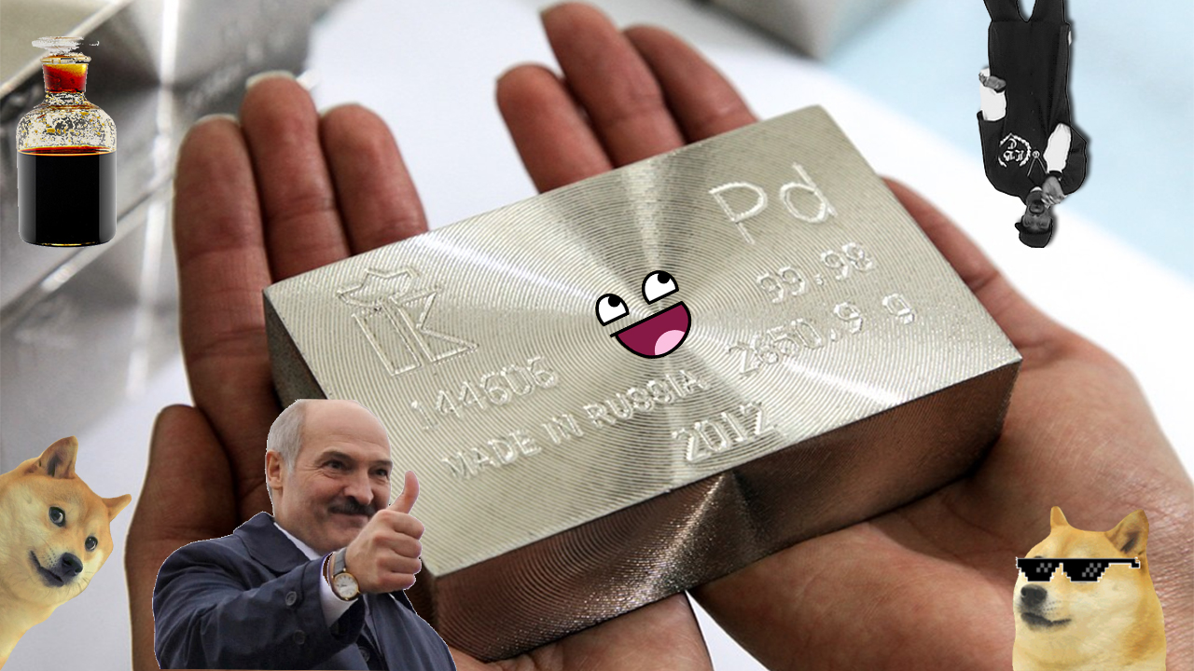
ВНИМАНИЕ
СПАСИБО ЗА ВНИМАНИЕ!

